Slide 1
Doomrun
Проект по теме PyGame
Выполнили:
Шкулёв Игорь Чухачёв Владимир
Руководитель:
Шунаев Никита Александрович
Новый Уренгой, 2024

Slide 2
Цели и задачи
Назначение проекта:
Создать игру с использованием технологий PyGame.
Задачи:
Составить техническое задание по теме.
Изучить технологию PyGame и необходимые инструменты.
Научиться работать с текстовыми файлами для хранения данных.
Протестировать работу приложения.
Собрать в исполняемый файл.

Slide 3
Техническое задание
Объём кода (500 и выше - 1)
Чистота кода
Качество проектирования
requirements.txt
Стартовое окно
Финальное окно
Подсчёт результатов
Спрайты
collide?
Анимация
Несколько уровней
Хранение данных (txt, csv или БД)

Slide 4
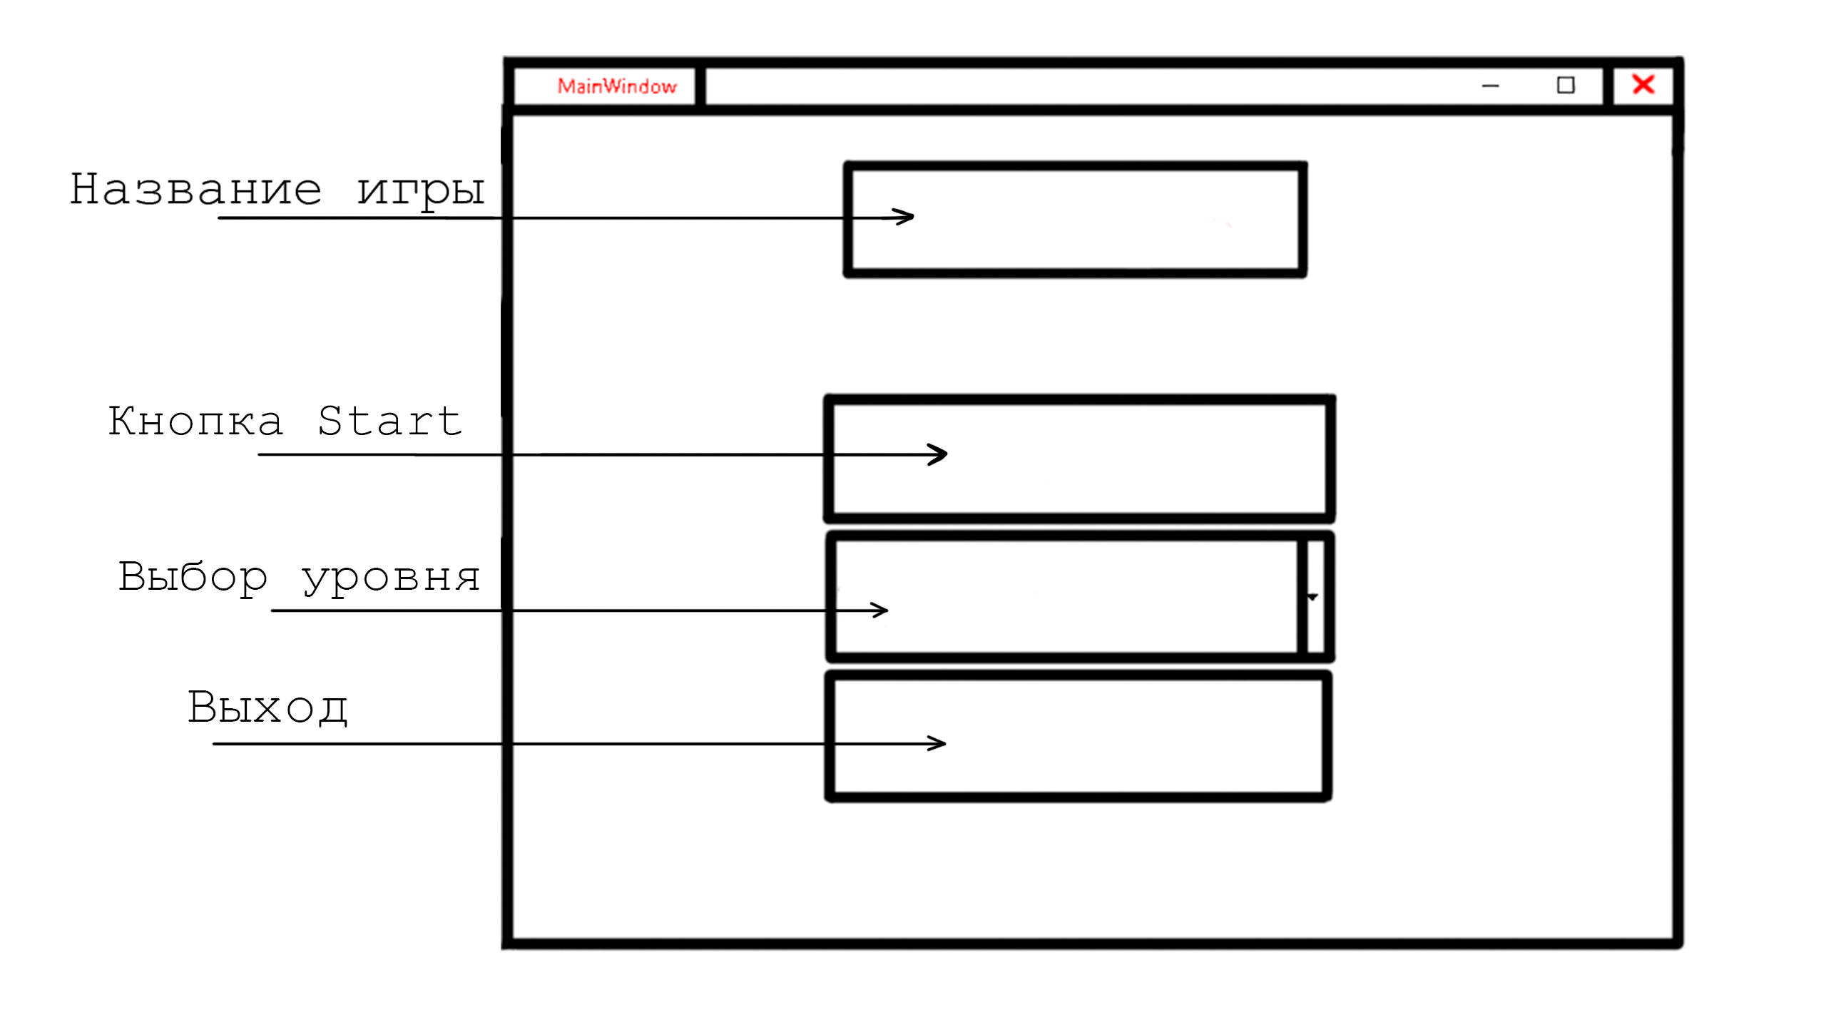
Начальное окно

Slide 5
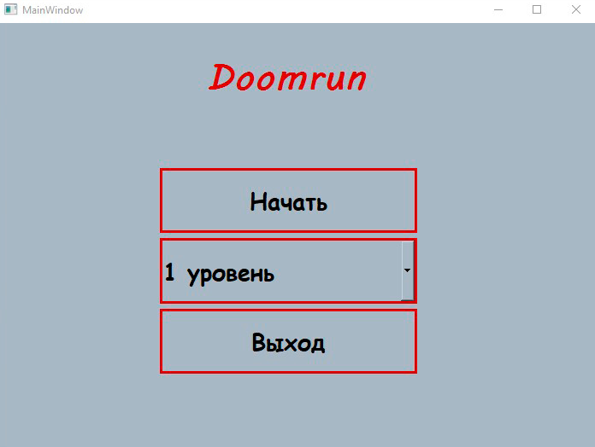

Slide 6
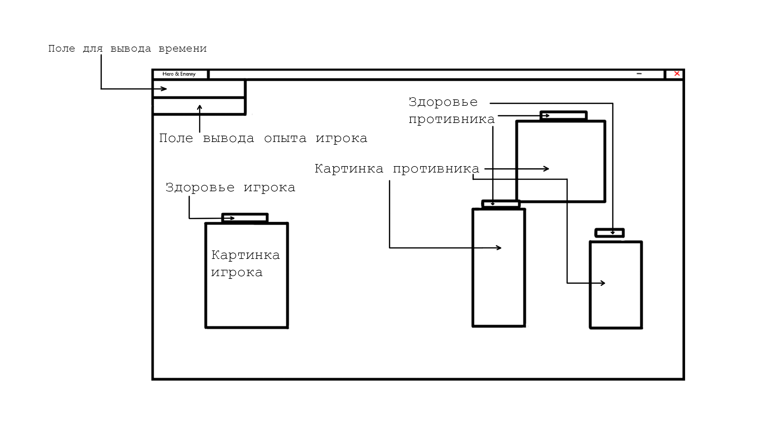
Игра

Slide 7
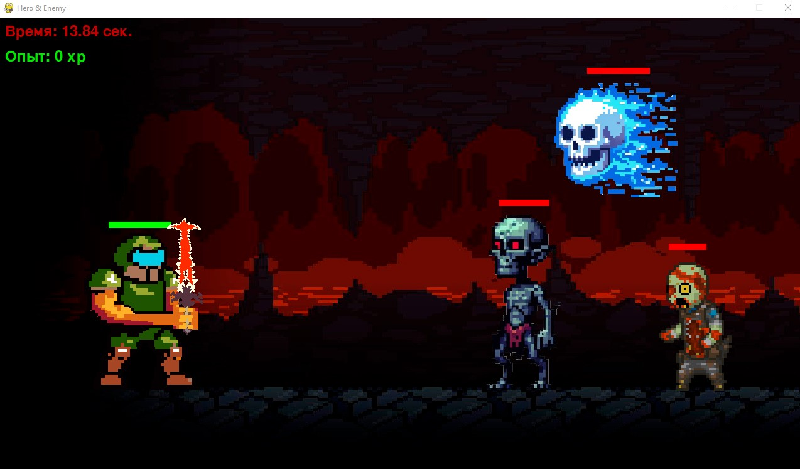

Slide 8
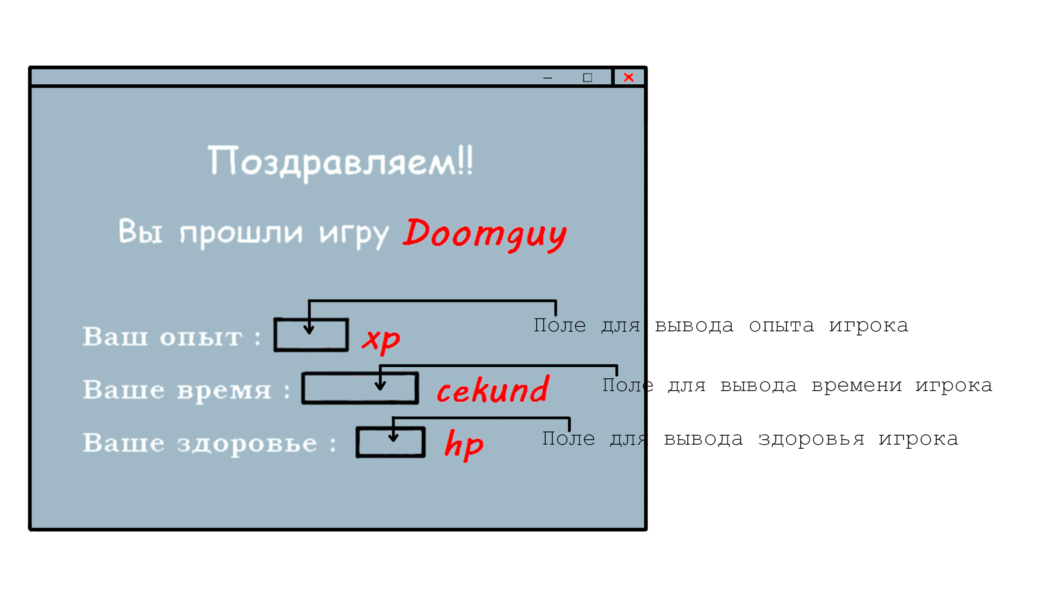
Конечное окно

Slide 9
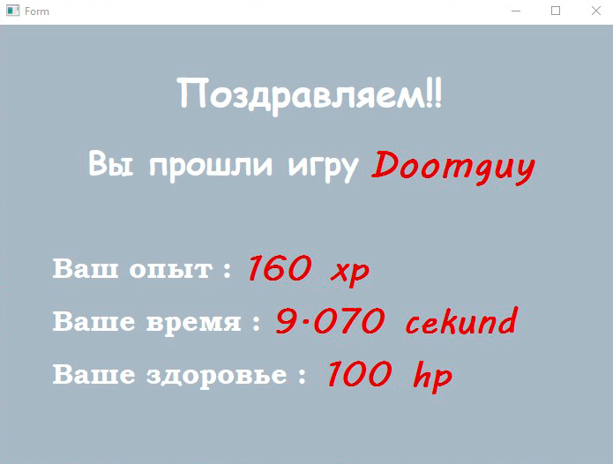

Slide 10
Используемые библиотеки
Pygame
PyQt5
Sys

Slide 11
Реализуемые технологии
Используемые виджеты: QLabel, QPushButton, QComboBox.
Картинки: hero_animation_left_1.png, hero_animation_left_2.png, hero_animation_left_3.png, hero_animation_right_1.png, hero_animation_right_2.png, hero_animation_right_3.png – спрайты для анимации передвижения героя; hero_atack_left_1.png, hero_atack_left_2.png, hero_atack_left_2.png, hero_atack_right_1.png, hero_atack_right_2.png, hero_atack_right_3.png – спрайты для анимации атаки героя; boss_first.png, boss_second.png – спайты боссов; enemy_first.png, enemy_second.png, enemy_third.png - спайты противников; portal.png – спрайт портала; background_11.png, background_12.png, background_13.png – спрайты фона для 1 уровня; background_21.png, background_22.png, background_23.png – спрайты фона для 2 уровня.
Звук: Doom.mp3

